Slide 1
الوحدة الثانية
الكَهرباء في حياتنا
الأعمدة الكهربائية

Slide 2
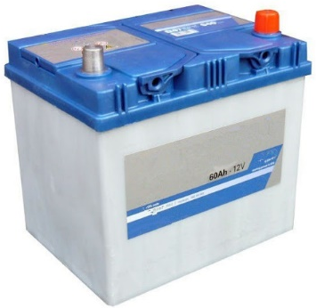
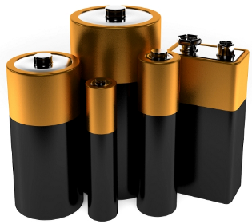
الأعمدة الكهربائية
أنواع الأعمدة الكهربائية
الأعمدة الثانوية (المراكم)
الأعمدة الأولية (الجافة)
يوجد في كل عمود كهربائي مكونان أساسيان يسميان القطبان
يتكون كل قطب من نوع مختلف من المواد الكيميائية
يوجد بين القطبين مادة كهرلية (الكتروليت)
المادة الكهرلية تحتوي على أيونات تشكل وسطا ناقلا للكهرباء
يحدث تفاعلات كيميائية في المادة الكهرلية تولد فرق جهد
يوجد لكل عمود كهربائي مقاومة داخلية

Slide 3
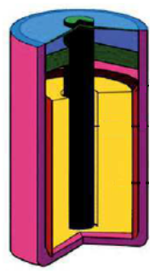
الأعمدة الكهربائية
الأعمدة الأولية (الجافة)
+
القطب السالب - المصعد (الأنود):
وعاء غلافه الخارجي من فلز الخارصين (Zn) ويغلف الوعاء من الداخل بعجينة رطبة من كلوريد الخارصين (ZnCl₂) وكلوريد الأمونيوم (NH₄Cl).
المهبط (الكاثود)
عمود من الجرافيت
المادة الكهرلية
عجينة من NH₄Cl وMnO₂ ومسحوق الجرافيت
القطب الموجب - المهبط (الكاثود):
عمود من الجرافيت (كربون) في وسط الخلية.
المصعد (الأنود)
غطاء من الخارصين
المادة الكهرلية:
-
عجينة رطبة من ثاني أكسيد المنغنيز (MnO₂) وكلوريد الأمونيوم (NH₄Cl) ومسحوق الجرافيت (كربون).

Slide 4
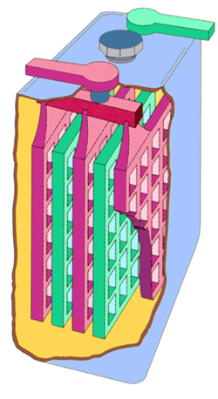
الأعمدة الكهربائية
الأعمدة الثانوية (المراكم)
+
-
القطب الموجب - المهبط (الكاثود):
القطب السالب - المصعد (الأنود):
مجموعة من ألواح الرصاص (Pb)
مجموعة من ألواح ثاني أكسيد الرصاص (PbO₂)
المادة الكهرلية:
محلول حمض الكبريتيك (H₂SO₄)

Slide 5
الأعمدة الكهربائية
مقارنة بين الأعمدة الأولية والأعمدة الثانوية
الأعمدة الثانوية (المراكم)
الأعمدة الأولية (الجافة)
وجه المقارنة
الواح من الرصاص
غطاء من الخارصين
المصعد (-)
الواح من ثاني أكسيد الرصاص
عمود من الجرافيت (الكربون)
المهبط (+)
التركيب
حمض الكبريتيك
H₂SO₄
خليط من كلوريد الأمونيوم وكلوريد الخارصين وثاني أكسيد المنغنيز
المادة الكهرلية
قابلة لإعادة الشحن
غير قابلة لإعادة الشحن
إمكانية إعادة الشحن
تتحول الطاقة الكيميائية إلى كهربائية
تتحول الطاقة الكيميائية إلى كهربائية
تحولات الطاقة
كبيرة نسبيًا
صغيرة نسبيًا
شدة التيار

